Slide 1
Laberinto 2.0
Ivan Dario Solano Velasquez Moises Bernardo Suarez Gamez Diego Armando Velasquez Vargas

Slide 2
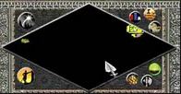
Aproximación al Problema
La idea general de tener un laberinto y poder solucionarlo nos trae el principal problema y es no conocerlo no poder visualizarlo desde otra perspectiva, así pues la solución planteada es descubrir el laberinto e ir plasmandolo de modo tal que en algún momento sea conocido y la solución se convierte en trivial

Slide 3
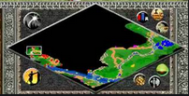
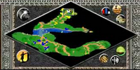
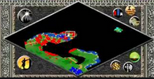

Slide 4
Explicación
Utilizamos una matriz de 200x200 para simular un lienzo en blanco en donde iremos plasmando nuestro mapa dado el terreno que vamos explorando con nuestro agente.
nuestra matriz nos permitirá marcar de modo tal que nos brinde información relevante sobre la locación.

Slide 5
Explicación
la segunda estrategia fuerte del prototipo de solución es que nuestro agente es capaz de devolverse a una ubicación anterior, esto única y exclusivamente cuando no es posible avanzar; la ubicación a la que retorna es la anterior más próxima con opciones de movilidad, es decir a la casilla anterior más cercana donde existan caminos que seguir aún sin explorar.

Slide 6
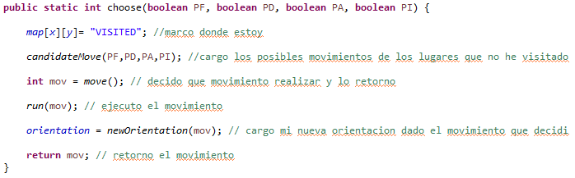
Ejecución

Slide 7
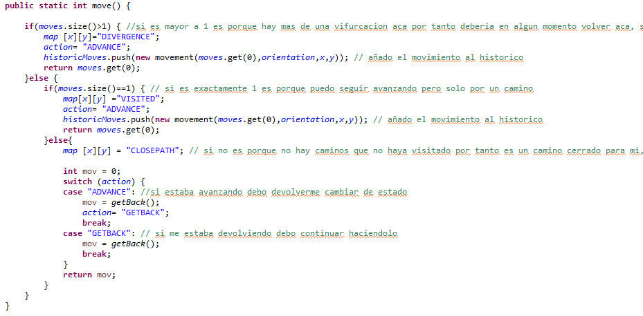
Ejecución

